Slide 1
МАДОУ Каскаринский детский сад «Золотой петушок»
«Всестороннее развитие детей с использованием
игрушки РОР IT»
Подготовила воспитатель: Кадралиева Индира Мирсатовна

Slide 2
Цель: повышение уровня профессиональной компетенции педагогов через использование игрушки-антистресс
POP IT в работе с детьми дошкольного возраста.
Задачи:
-познакомить педагогов с возможностями и условиями применения игрушки-антистресс POP IT в работе с детьми дошкольного возраста;
-познакомить участников мастер-класса с играми с использованием игрушки-антистресс POP IT.
Заголовок слайда

Slide 3
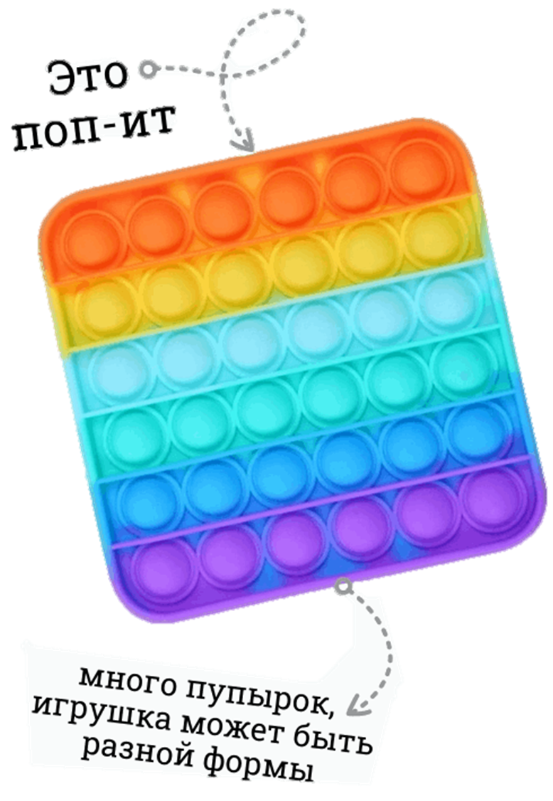
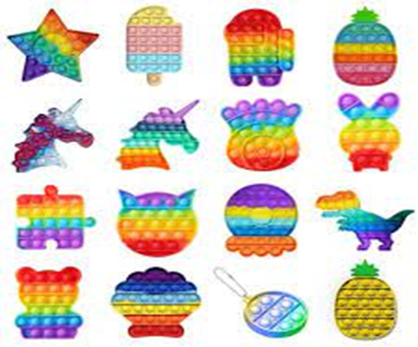
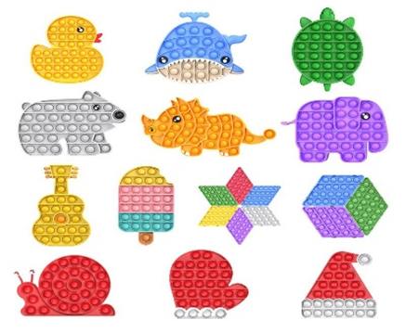

Slide 4
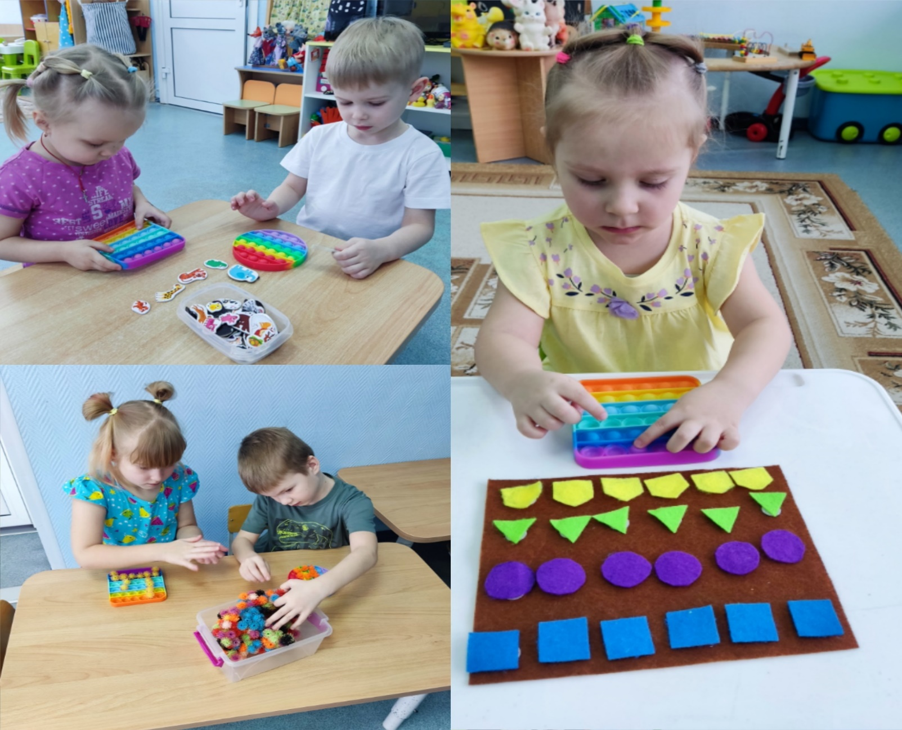

Slide 5
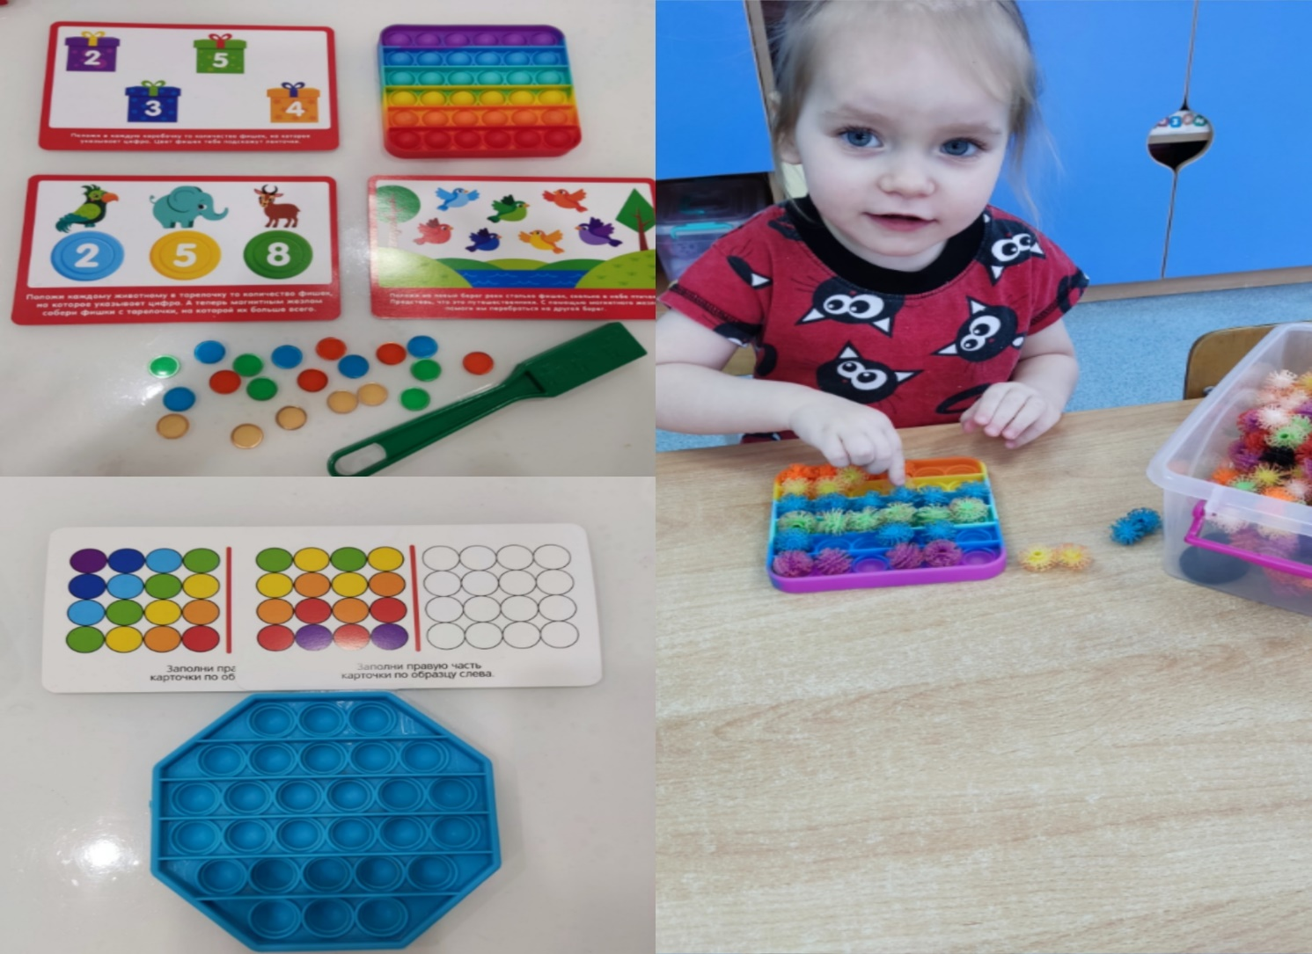
Как можно играть с POP IT?

Slide 6
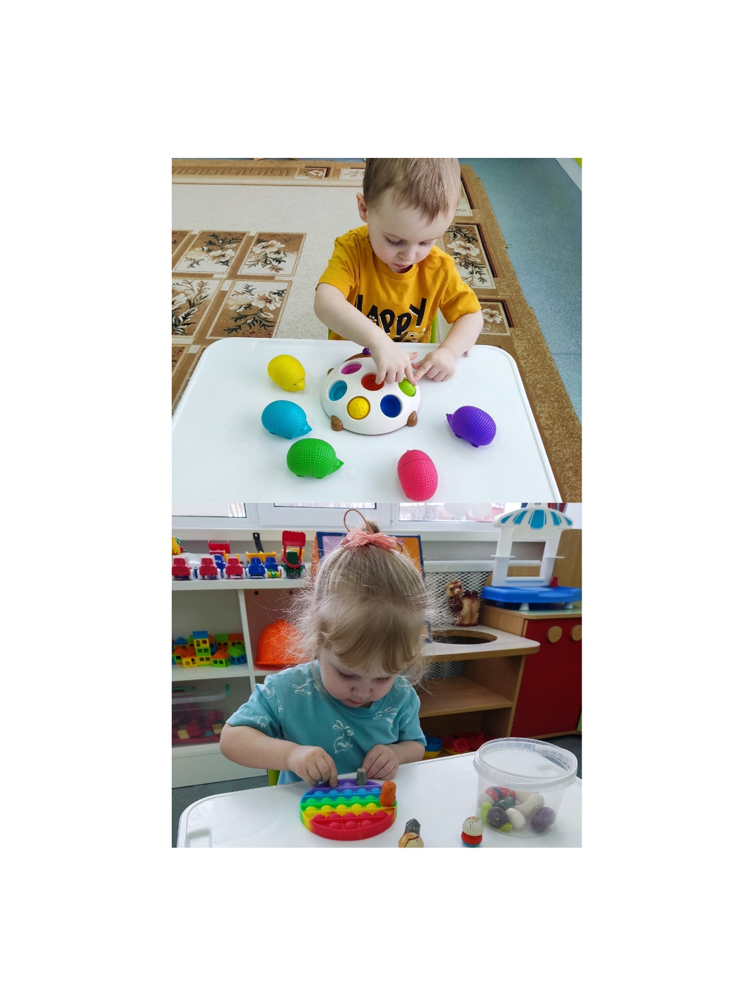

Slide 7
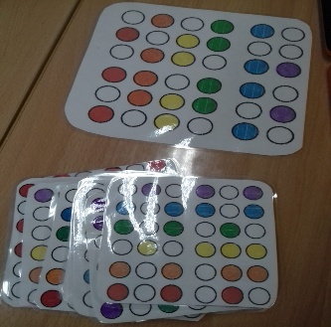
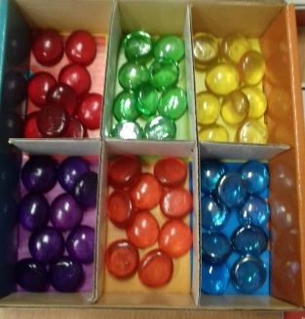
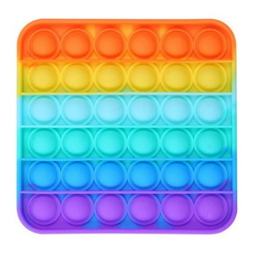
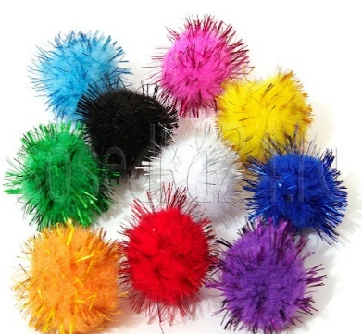
Пособия необходимые для проведения игр с игрушкой -антистресс POP IT.
Игрушки POP IT, по количеству детей
Карточки-схемы для выполнения заданий.
Камешки.
Помпоны.
Предметные картинки.
Карточки с изображением цифр и букв.
По

Slide 8


Slide 9
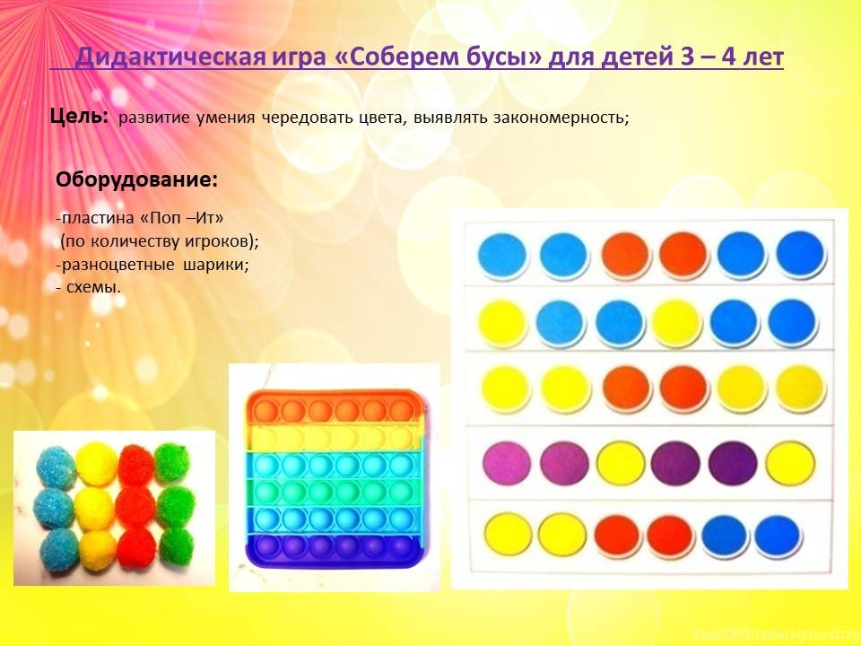

Slide 10
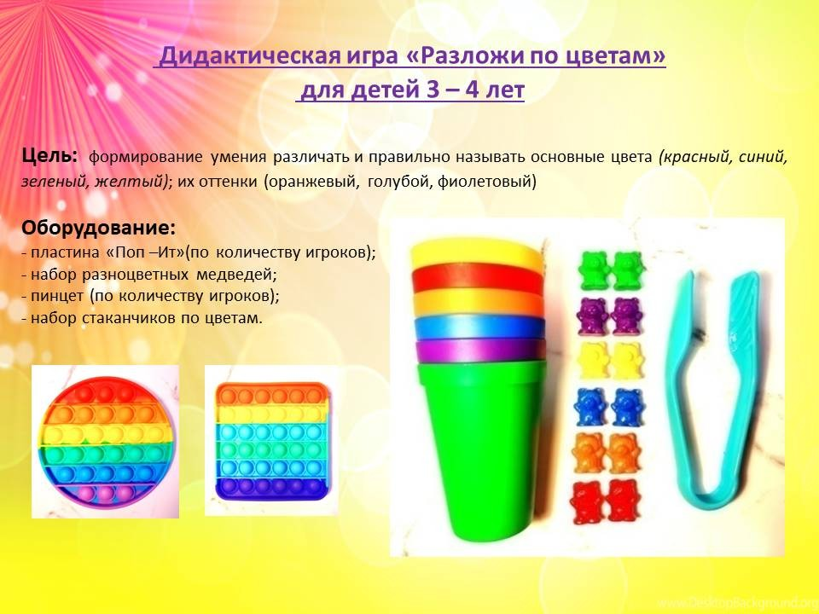

Slide 11
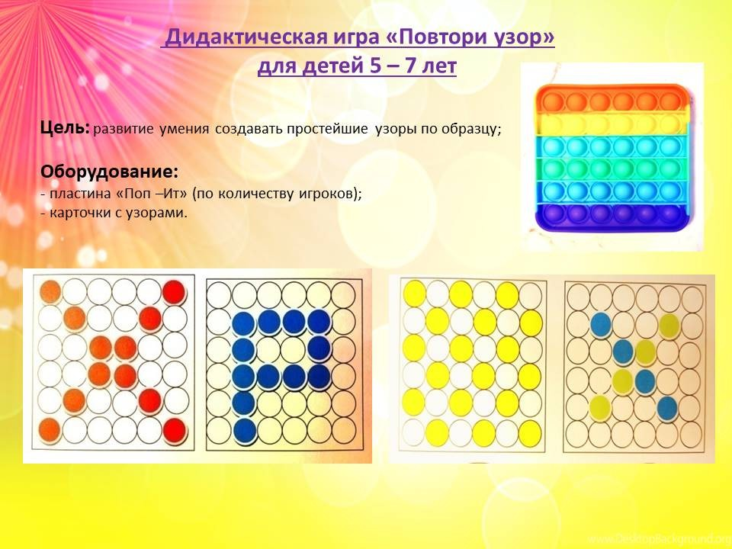

Slide 12
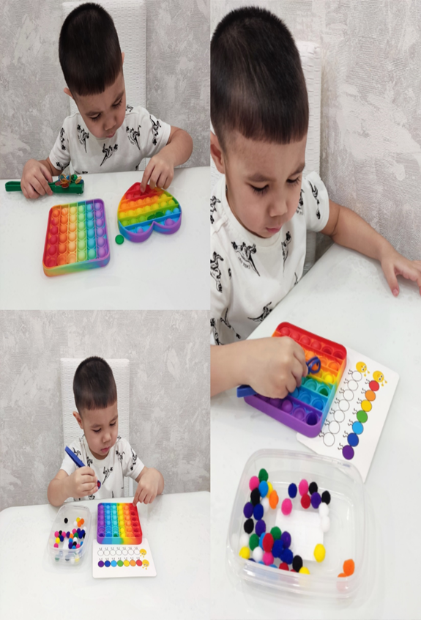
Игра «Выложи узор по схеме»
Цель: развитие мышления, навыков концентрации, умения ориентироваться

Slide 13
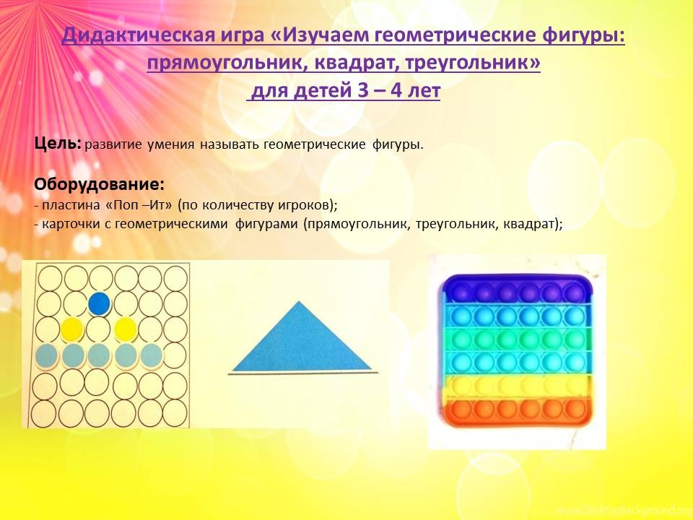

Slide 14
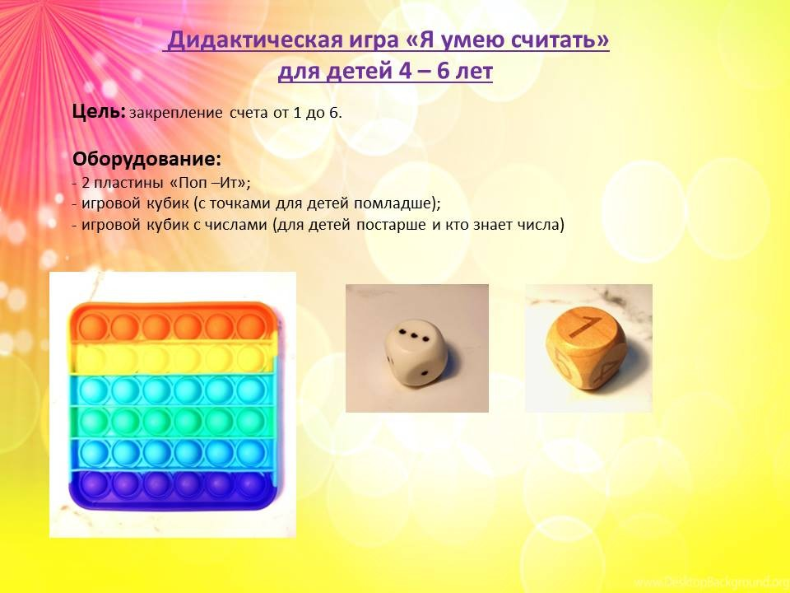

Slide 15
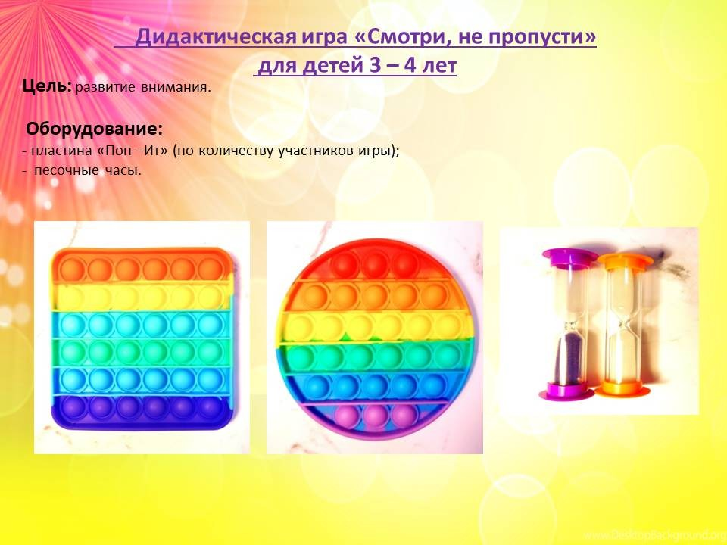

Slide 16
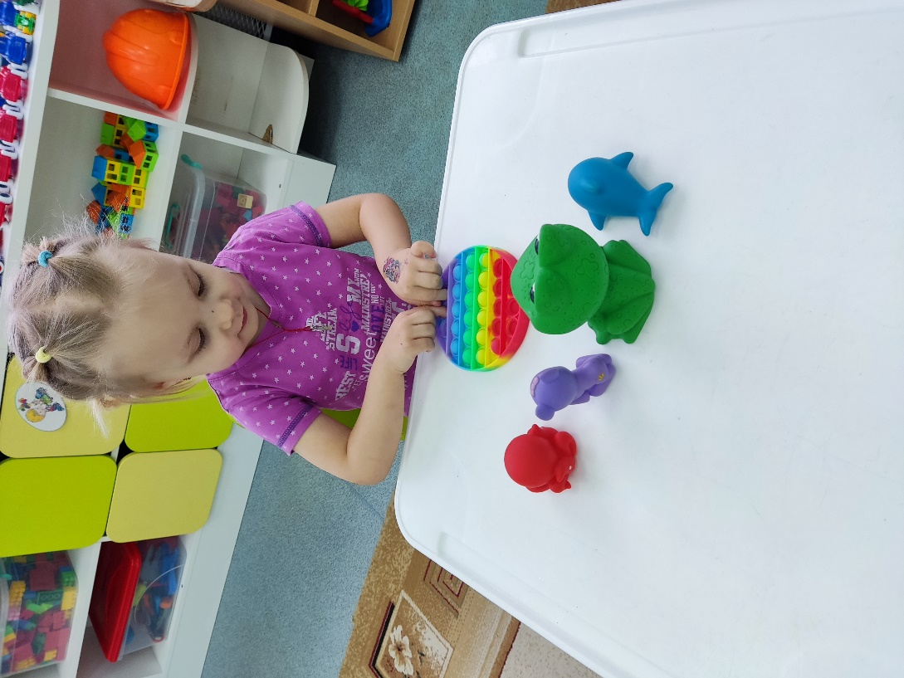
Игра «Запоминай-ка»
Цель: развитие внимания и зрительной памяти

Slide 17
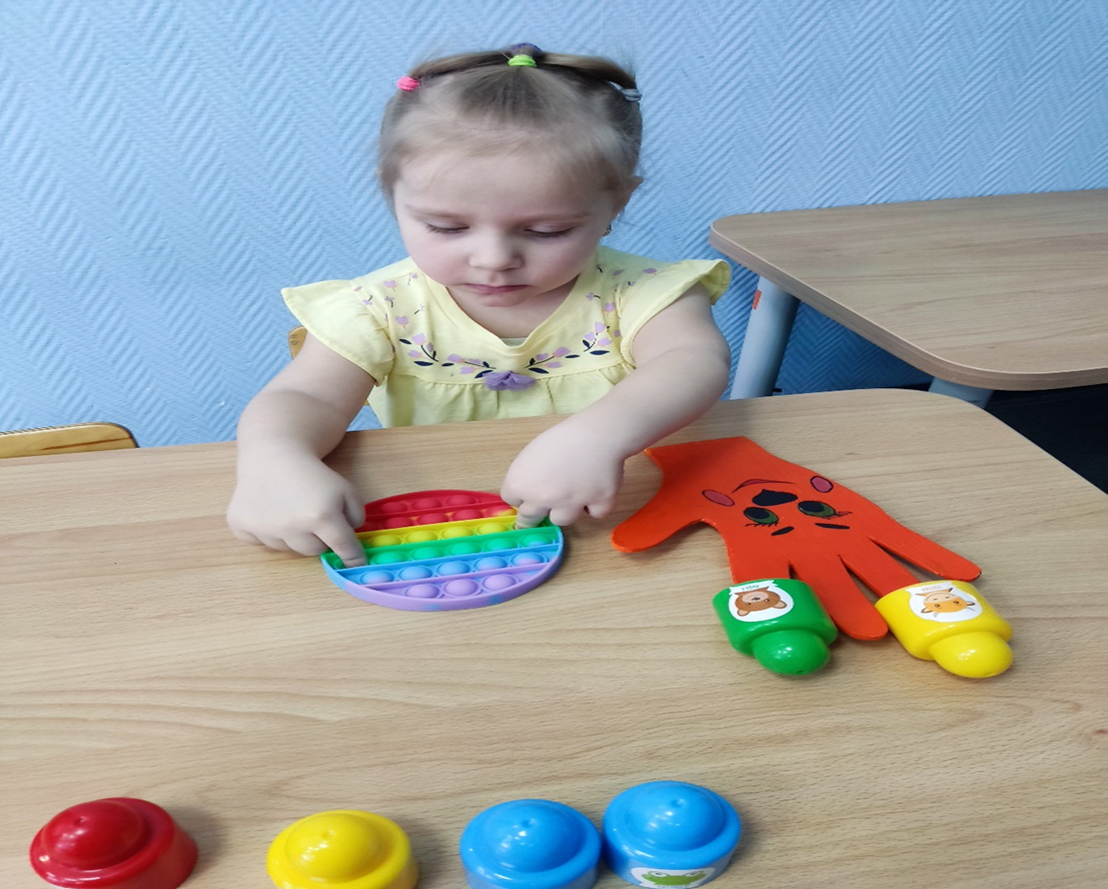
Игра «Нажимай по очереди»
Цель: развитие мышления, навыков концентрации, умения ориентироваться

Slide 18
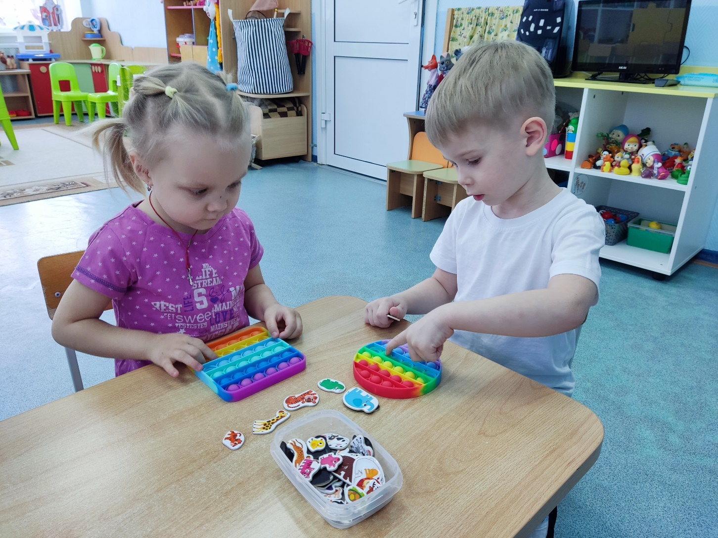
Игра «Кто больше назовет?»
Цель: развитие мыслительных процессов, обогащение словарного запаса.

Slide 19
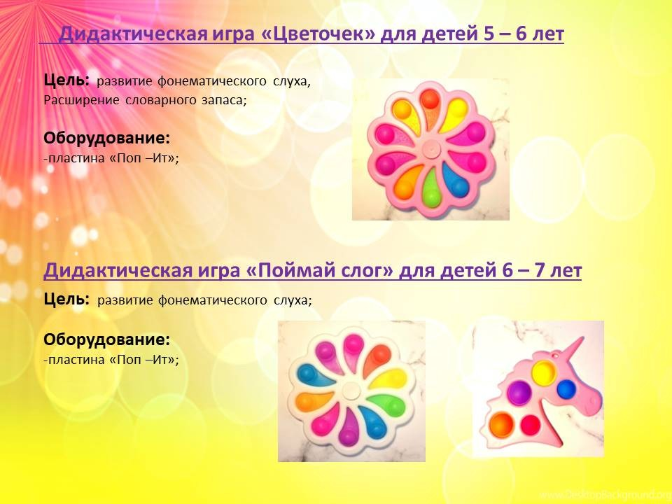

Slide 20
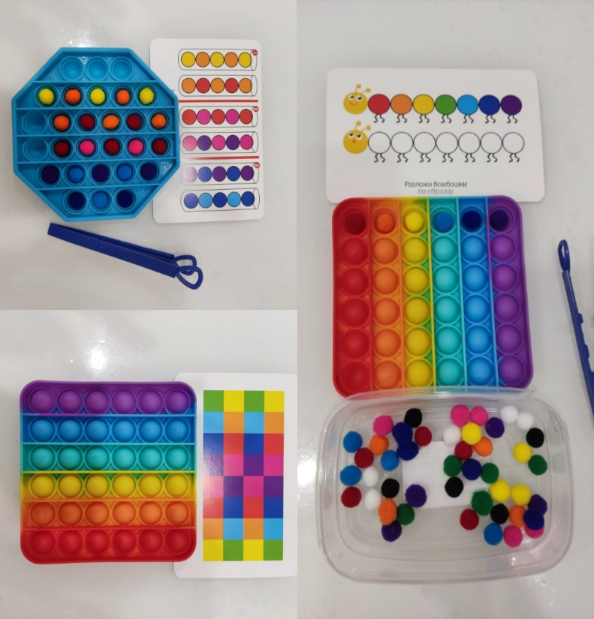
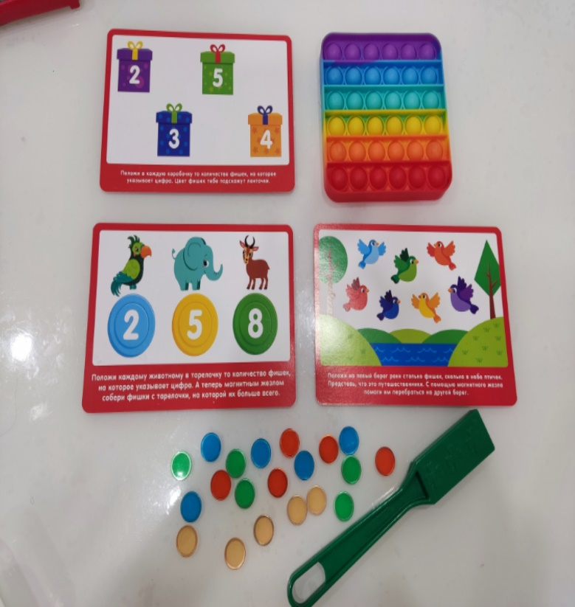
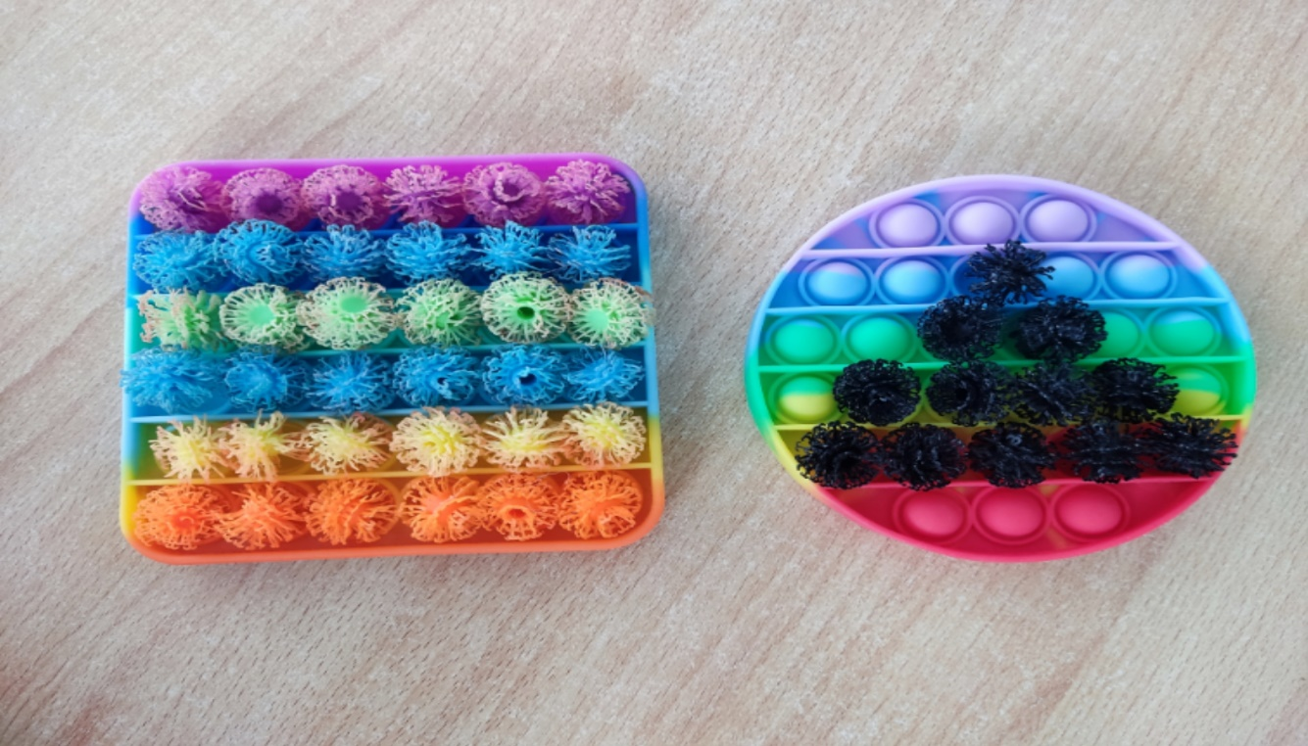

Slide 21
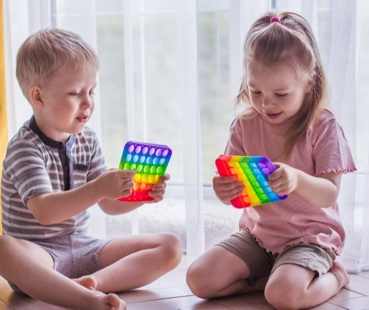
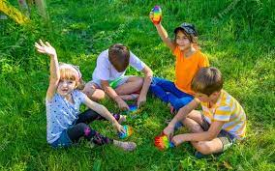
POP IT – универсальная игрушка, ее можно использовать дома и в поездках, ведь игрушка портативная и дети сами стремятся брать ее с собой повсюду .
Родителям можно предложить варианты, как играть с POP IT в туристических поездках, на природе, на детской площадке и во время ожидания, например в поликлинике или магазине.
Заголовок слайда

